Slide 1
Woordenschat groep 5, thema 6, les 3
De woorden die we vandaag leren….
verzamelen
de verzameling
de schat/ de schatten
bekijken
de verzamelaar
de postzegel
de vondst
verbazen

Slide 2
verzamelen

Slide 3
Wat helpt als je een woord niet meteen weet…
Zoek woorden die bij elkaar horen.
Voorbeeld:
verzamelen - de verzameling – de verzamelaar

Slide 4
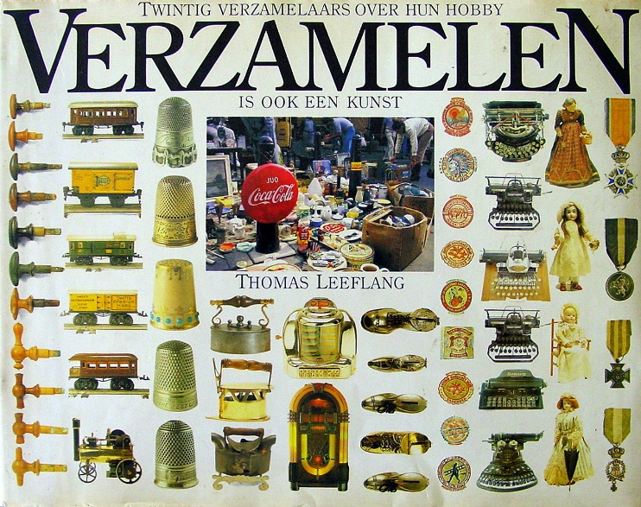
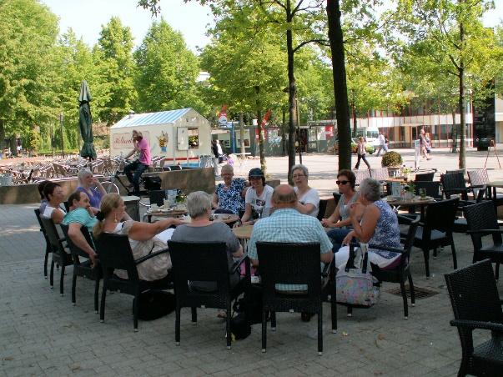
verzamelen
1. Sparen. Voorbeeld: Je probeert zoveel mogelijk postzegels bij elkaar te krijgen.
2. Bijeenkomen. We komen bij elkaar op school en vertrekken gezamenlijk naar Blijdorp.

Slide 5
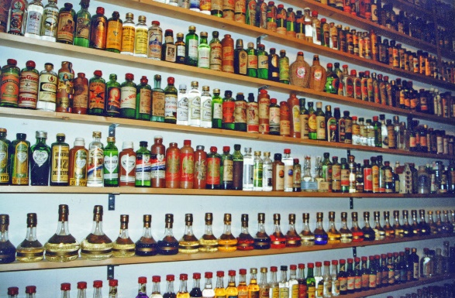
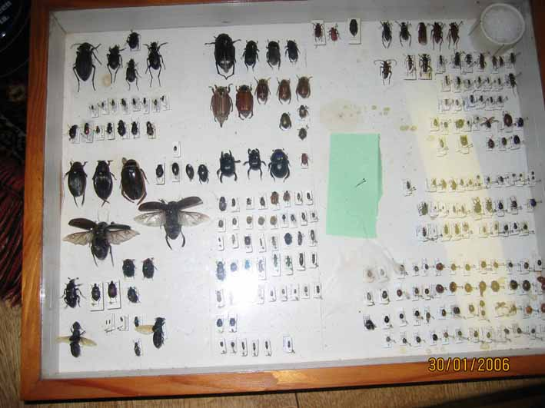
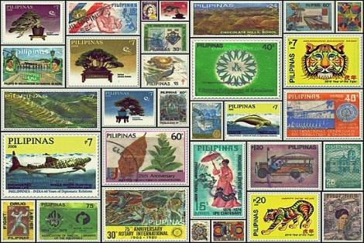
de verzameling
Alles wat iemand van een bepaald voorwerp of iets heeft opgespaard en wat hij of zij kan laten zien.
Een ander woord; de collectie.

Slide 6
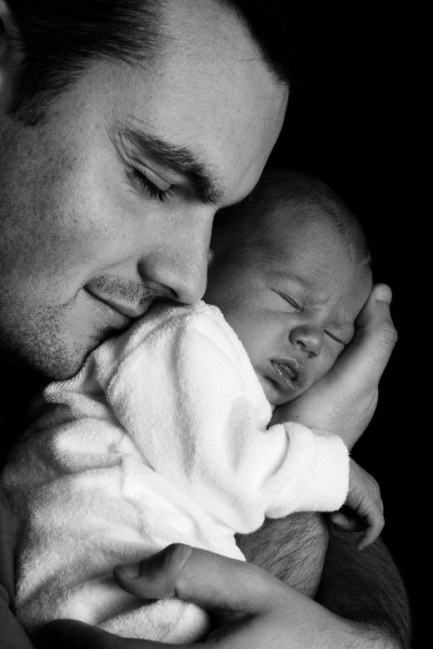
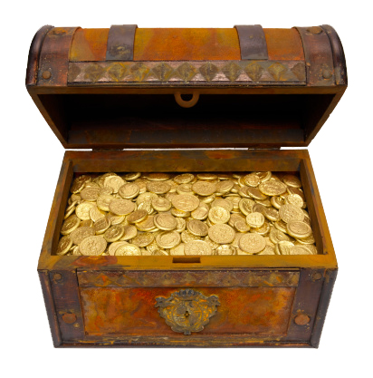
de schat/ de schatten
1. Voorwerpen met een grote waarde.
2. Overvloed, rijkdom: een schat aan kennis.
3. Iemand die een ander bijzonder na aan het hart ligt; geliefde.

Slide 7
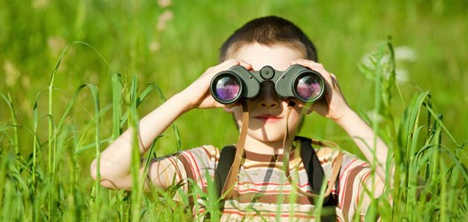
bekijken
.
Met aandacht naar iets kijken.

Slide 8
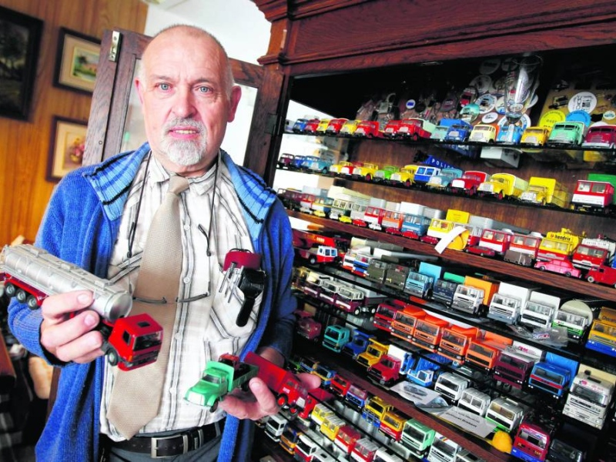
de verzamelaar
Iemand die dingen verzamelt. Bijvoorbeeld suikerzakjes of bierviltjes.

Slide 9
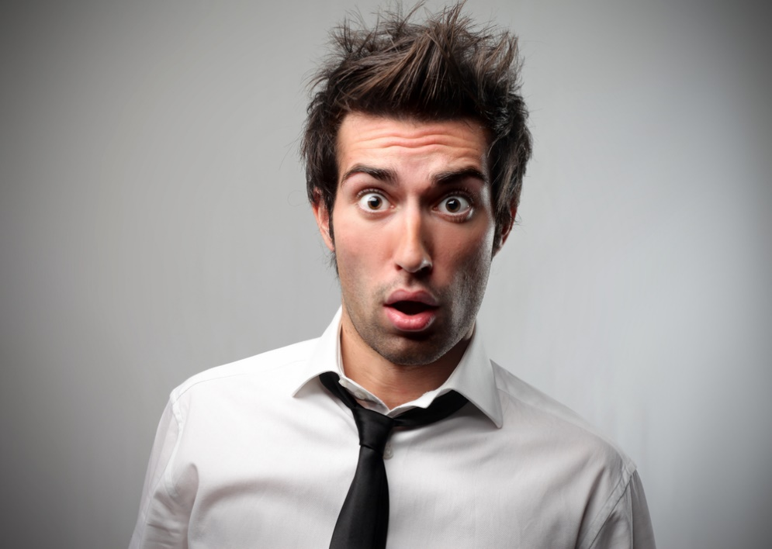
verbazen
Je vindt iets heel bijzonder. Je had het niet verwacht.

Slide 10
de postzegel
Zegeltje dat je op poststukken plakt om het bezorgen ervan te betalen.

Slide 11
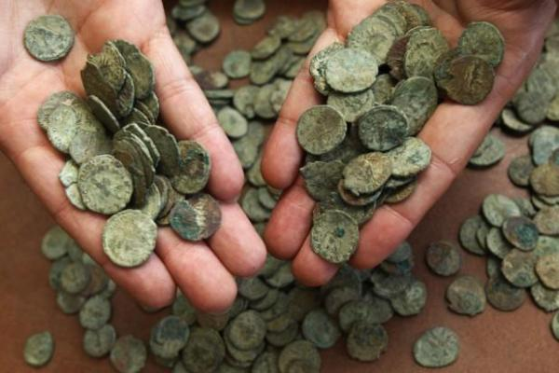
de vondst
Iets wat je hebt gevonden. Dit is meestal iets bijzonders. In ieder geval voor jou.

